Slide 1
Lógica e Matemática Computacional
Constantes, Variáveis,
Tipos de Dados e Operadores
Prof. Eduardo A. Freitas

Slide 2
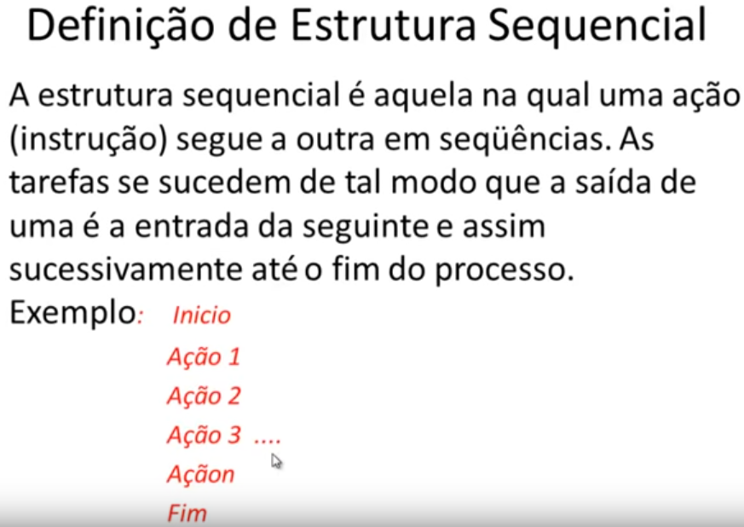
Estrutura Sequencial
Prof. Eduardo A. Freitas

Slide 3
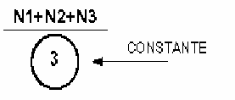
Constantes
Entendemos que um dado é constante quando não sofre nenhuma variação no decorrer do tempo, ou seja, seu valor é constante desde o início até o fim da execução do algoritmo.
Constantes de caracter são envolvidas por aspas simples (´). Por exemplo, ´a´ e ´$´ são constantes tipo caracter. Constantes de string são envolvidas por aspas duplas (“). Por exemplo, “Pare” e “Não fume”.
Outros exemplos de constantes:
5, “Parabéns”, 23358, -0.256
Outro exemplo de constante:
Prof. Eduardo A. Freitas

Slide 4
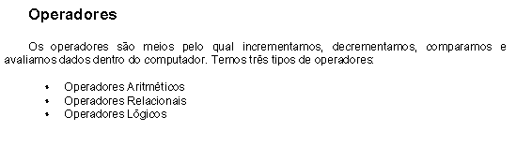
Operadores
Prof. Eduardo A. Freitas

Slide 5
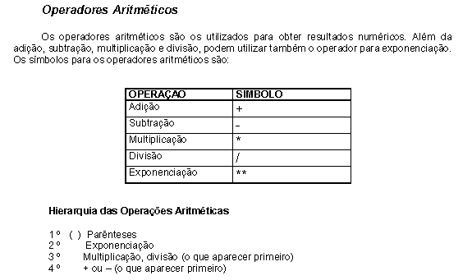
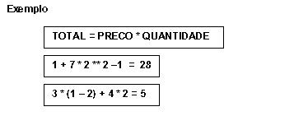
Operadores Aritméticos
Prof. Eduardo A. Freitas

Slide 6


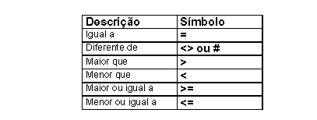
Operadores Relacionais
Prof. Eduardo A. Freitas

Slide 7
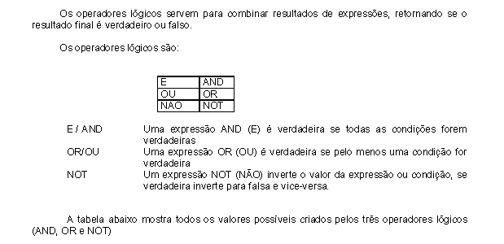
Operadores Lógicos
Prof. Eduardo A. Freitas

Slide 8
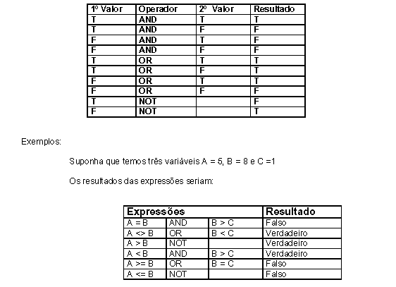
Operadores Lógicos – cont.
Prof. Eduardo A. Freitas

Slide 9
Operadores - Exemplos.
Exemplo 1:
2 < 5 e 15/3 = 5
V e 5 = 5
V e V
V
=============================================================
Exemplo 2:
2 < 5 ou 15/3 = 5
V ou 5 = 5
V ou V
V
=============================================================
Exemplo 3:
F ou 20 resto (18/3) <> 7 resto 2
F ou 20 resto 6 <> 7 resto 2
F ou 2 <> 1
F ou V
V
Prof. Eduardo A. Freitas

Slide 10
Operadores - Exemplos.
Exemplo 4:
Não V ou 9/3 < 15 – 0
F ou 3 < 15
F ou V
V
=============================================================
Exercício:
Não (5 <> 10 / 2 ou V e 2 – 5 > 5 – 2 ou V)
2 < 5 e 15 / 3 = 5
2 < 5 ou 15 / 3 = 5
F ou 20 / (18 / 3) <> (21 / 3) / 2
Não V ou pot(3,2) / 3 < 15 – 35 mod 7
Obs.: pot = potenciação e mod = resto da divisão.
Prof. Eduardo A. Freitas

Slide 11

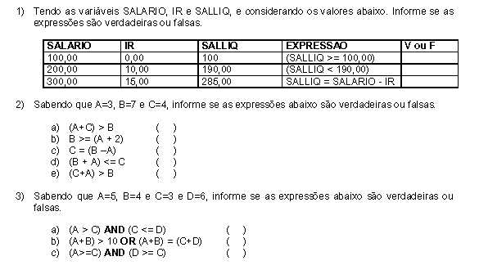
Exercícios
Prof. Eduardo A. Freitas

Slide 12
Constantes, Variáveis e Tipos de Dados
Constantes, Variáveis e Tipos de Dados
Variáveis e constantes são os elementos básicos que um programa manipula. Uma variável é um espaço reservado na memória do computador para armazenar um tipo de dado determinado. Variáveis devem receber nomes para poderem ser referenciadas e modificadas quando necessário. Um programa deve conter declarações que especificam de que tipo são as variáveis que ele utilizará e as vezes um valor inicial. Tipos podem ser por exemplo: inteiros, reais, caracteres, etc. As expressões combinam variáveis e constantes para calcular novos valores.
Prof. Eduardo A. Freitas

Slide 13
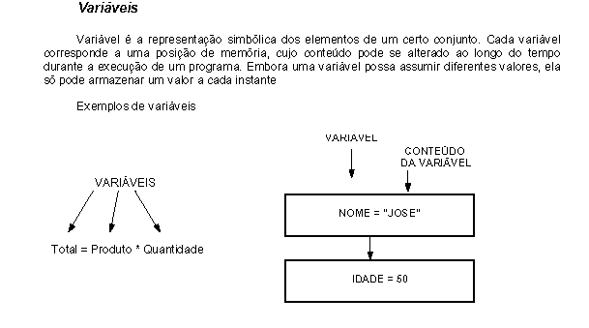
Variáveis
Prof. Eduardo A. Freitas

Slide 14
Variáveis – cont.
Tipos primitivos
A informação é a material-prima que faz com que seja necessária a existência dos computadores, pois eles são capazes de manipular e armazenar um grande volume de dados com alta performance. Tendo como base as informações manipuladas pelo computador, podemos dividi-las em quatro tipos primitivos, que serão os tipos básicos que usaremos na construção de algoritmos.
Inteiro: toda e qualquer informação numérica que pertença ao conjunto dos números inteiros relativos (negativa, nula ou positiva).
Real: toda e qualquer informação numérica que pertença ao conjunto dos números reais (negativa, nula ou positiva).
Caracter: toda e qualquer informação composta por um conjunto de caracteres alfanuméricos: numéricos(0....9), alfabéticos (A .....Z, a .....z) e especiais (por exemplo, #, ?, !, @, etc.).
Lógico: toda e qualquer informação que pode assumir apenas duas situações (biestável: verdadeiro ou falso).
Prof. Eduardo A. Freitas

Slide 15
Variáveis – continuação
Regras para declaração de variáveis e constantes:
Devem começar por caractere alfabético;
Podem ser seguidos por mais caracteres alfabéticos ou numéricos;
Não devem ser usados caracteres especiais.
Prof. Eduardo A. Freitas

Slide 16
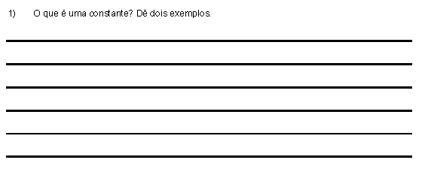
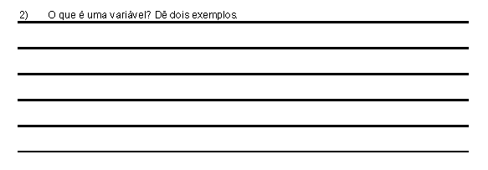
Exercícios
Prof. Eduardo A. Freitas

Slide 17
O que é um fluxograma?
Fluxograma é um tipo de diagrama, e pode ser entendido como uma representação esquemática de um processo ou algoritmo, muitas vezes feito através de gráficos que ilustram de forma descomplicada a transição de informações entre os elementos que o compõem, ou seja, é a sequência operacional do desenvolvimento de um processo, o qual caracteriza: o trabalho que está sendo realizado, o tempo necessário para sua realização, a distância percorrida pelos documentos, quem está realizando o trabalho e como ele flui entre os participantes deste processo.
Prof. Eduardo A. Freitas

Slide 18
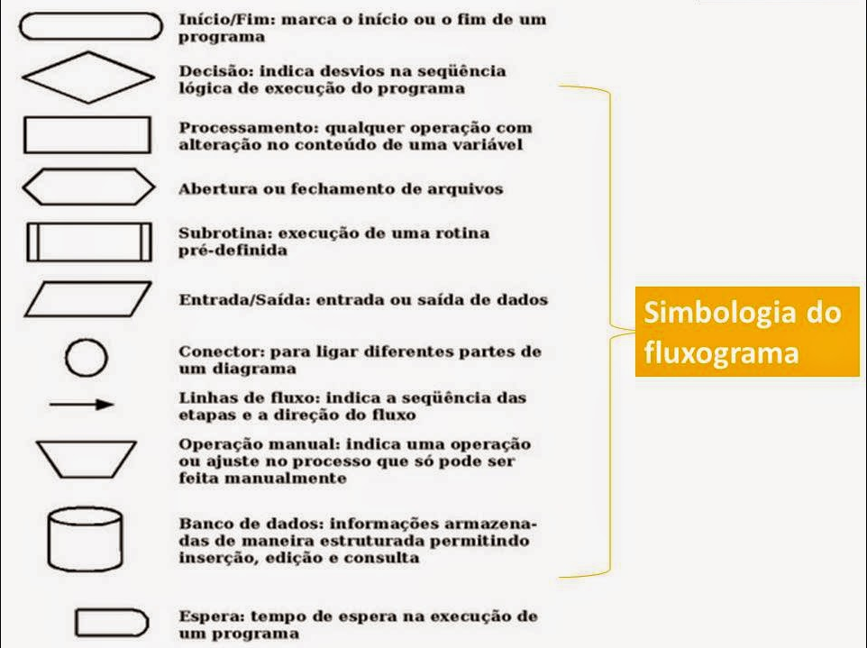
Principais símbolos de fluxogramas
Prof. Eduardo A. Freitas

Slide 19
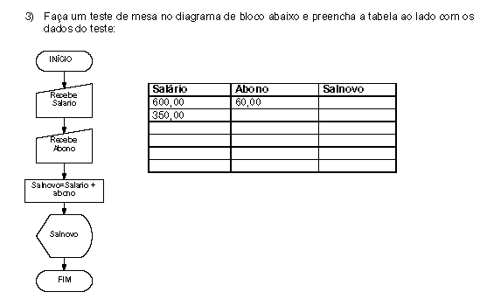
Exercícios – cont.
Prof. Eduardo A. Freitas

Slide 20
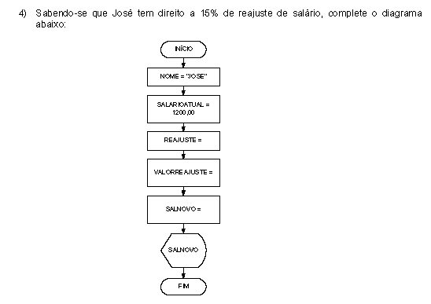
Exercícios – cont.
Prof. Eduardo A. Freitas

Slide 21
Estrutura de Decisão
Como vimos no capítulo anterior em “Operações Lógicas”, verificamos que na
maioria das vezes necessitamos tomar decisões no andamento do algoritmo. Essas
decisões interferem diretamente no andamento do programa. Trabalharemos com
dois tipos de estrutura. A estrutura de Decisão e a estrutura de Repetição
Prof. Eduardo A. Freitas

Slide 22
Comandos de Decisão
Os comandos de decisão ou desvio fazem parte das técnicas de programação que
conduzem a estruturas de programas que não são totalmente seqüenciais. Com as
instruções de SALTO ou DESVIO pode-se fazer com que o programa proceda de uma
ou outra maneira, de acordo com as decisões lógicas tomadas em função dos dados
ou resultados anteriores. As principais estruturas de decisão são: “Se Então”,
“Se então Senão” e “Caso Selecione”
Prof. Eduardo A. Freitas

Slide 23
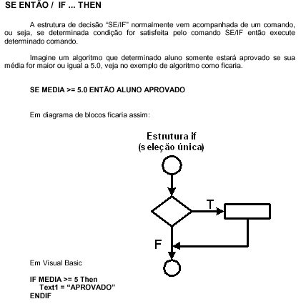
SE ENTÃO / IF...THEN
Prof. Eduardo A. Freitas

Slide 24
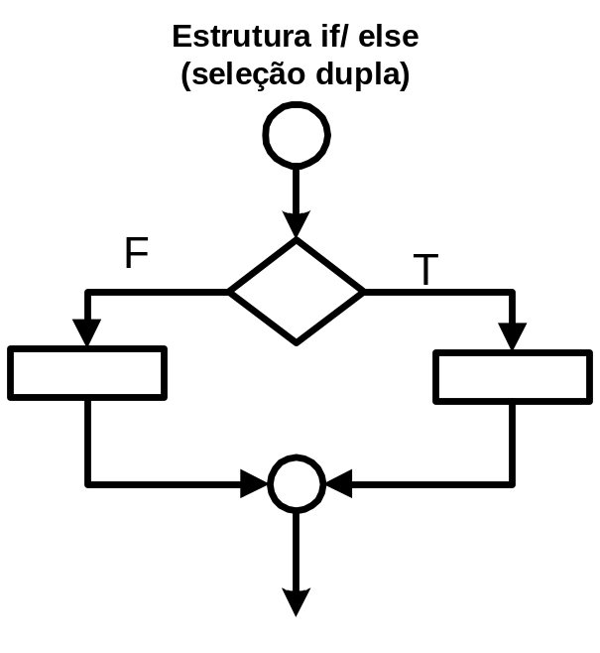
SE ENTÃO SENÃO / IF ... THEN ... ELSE
A estrutura de decisão “SE/ENTÃO/SENÃO”, funciona exatamente como a
estrutura “SE”, com apenas uma diferença, em “SE” somente podemos executar
comandos caso a condição seja verdadeira, diferente de “SE/SENÃO” pois sempre um
comando será executado independente da condição, ou seja, caso a condição seja
“verdadeira” o comando da condição será executado, caso contrário o comando da
condição “falsa” será
executado
Em algoritmo ficaria assim:
SE MÉDIA >= 5.0 ENTÃO
ALUNO APROVADO;
SENÃO
ALUNO REPROVADO;
FIMSE
Prof. Eduardo A. Freitas

Slide 25
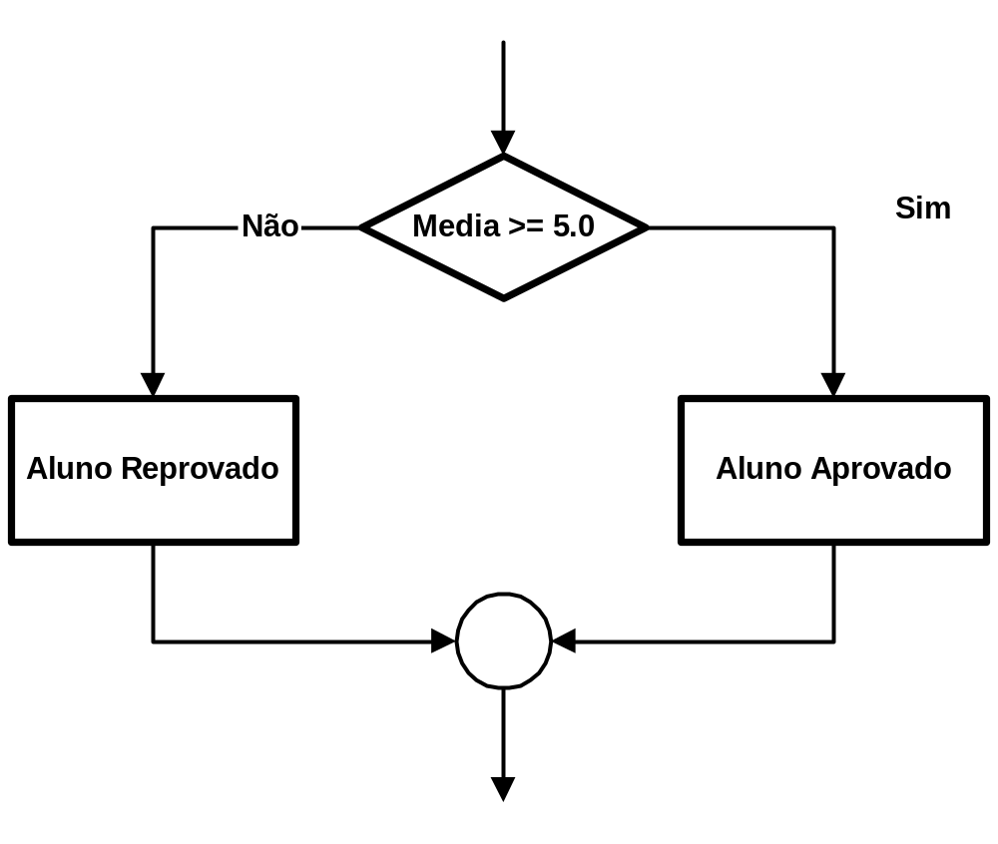
SE ENTÃO SENÃO / IF ... THEN ... ELSE
em Diagrama de Blocos
Prof. Eduardo A. Freitas

Slide 26
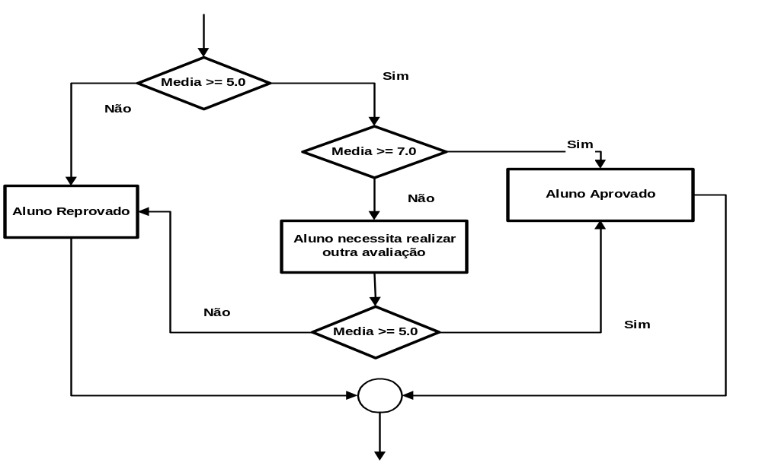
SE ENTÃO SENÃO / IF ... THEN ... ELSE - cont.
No exemplo anterior está sendo executada uma condição que, se for verdadeira,
executa o comando “APROVADO”, caso contrário executa o segundo comando
“REPROVADO”. Podemos também dentro de uma mesma condição testar outras
condições. Como no exemplo abaixo:
Prof. Eduardo A. Freitas

Slide 27
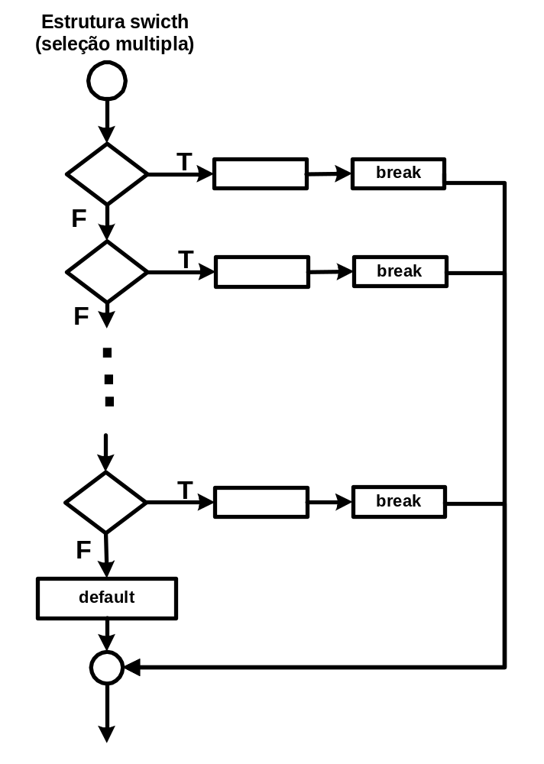
Caso Selecione / Select … Case
A estrutura de decisão CASO/SELECIONE é utilizada para testar, na condição,
uma única expressão, que produz um resultado, ou, então, o valor de uma variável, em que
está armazenado um determinado conteúdo. Compara-se, então, o resultado obtido no
teste com os valores fornecidos em cada cláusula “Caso”.
No exemplo do diagrama de blocos abaixo, é recebido uma variável “Op” e testado
seu conteúdo, caso uma das condições seja satisfeita, é atribuído para a variável Titulo a
String “Opção X”, caso contrário é atribuído a string “Opção Errada”.
Prof. Eduardo A. Freitas

Slide 28
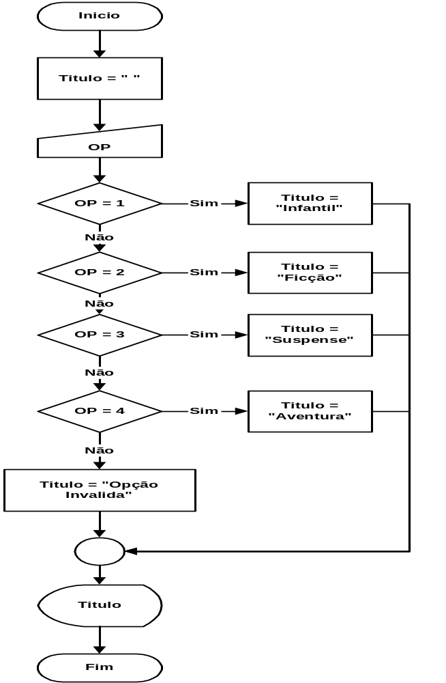
Caso Selecione / Select … Case
Exemplo:
Prof. Eduardo A. Freitas

Slide 29
Questionário de apoio aos estudos
Qual o objetivo das estruturas de decisão em um programa?
Represente graficamente a estrutura de decisão Se .... Então ... Senão / IF ... Then .... Else.
Represente graficamente a estrutura de decisão Se .... Então/ IF ... Then.
Represente graficamente (simbolos de fluxograma) a estrutura de decisão caso selecione / select ... case.
Quando podemos utilizar as estruturas de repetição?
Represente graficamente a estrutura de repetição While.
Represente graficamente a estrutura de repetição do .... while.
Represente graficamente a estrutura de repetição FOR.
Qual a diferença básica entre as estruturas de repetição While e do .... while?
Prof. Eduardo A. Freitas

